Slide 2
QNAP x CAYIN Create Smart Signage Solution for Your Creative Ideas
數位看板專業設備商 - 鎧應科技
利用數位電子看板打造互動式參與環境
QNAP x CAYIN 數位看版解決方案 & 實際操作

Slide 3
QNAP x CAYIN Create Smart Signage Solution for Your Creative Ideas
數位看板專業設備商 - 鎧應科技
利用數位電子看板打造互動式參與環境
QNAP x CAYIN 數位看版解決方案 & 實際操作

Slide 4
鎧應是誰

Slide 5
鎧應科技
15
+
1,000
+
90
+
years
brands
countries
經歷15年的淬鍊成長，鎧應成功締造全台數位看板產業先驅
深受全球各大產業肯定，超過1000個專業品牌與機構的青睞
產品推廣至國際，於全球超過90個國家建置成功專案

Slide 6
鎧應科技
數位看板解決方案專業設備商
臺灣自有品牌專業研發團隊
自營軟體與系統開發
為B2B市場中產品供應商，通路尤為系統整合商

Slide 7
QNAP x CAYIN Create Smart Signage Solution for Your Creative Ideas
數位看板專業設備商 - 鎧應科技
利用數位電子看板打造互動式參與環境
QNAP x CAYIN 數位看版解決方案 & 實際操作

Slide 8
數位看板
是什麼

Slide 9
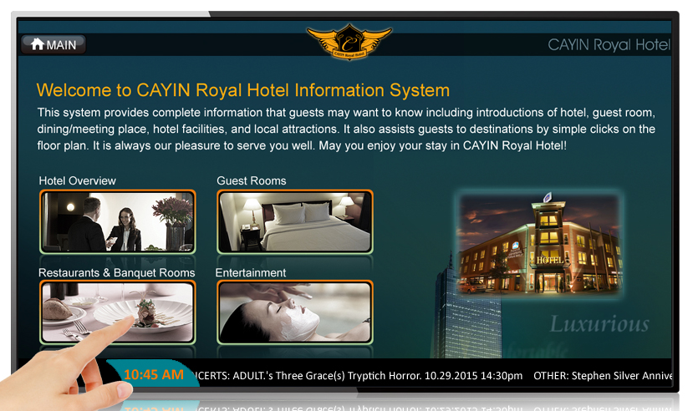
數位看板是什麼？
數位電子看板可顯示動態即時的多媒體影音內容，不限於靜態的文字、圖片或單純影片輪播，不論是行銷廣告、資訊公告、教育推廣、或休閒娛樂，皆可鎖定各個定點的特定觀眾群精準行銷，為最佳的資訊傳播媒體平台。

Slide 10
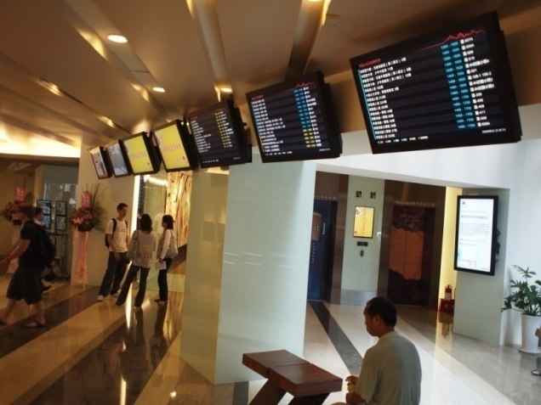
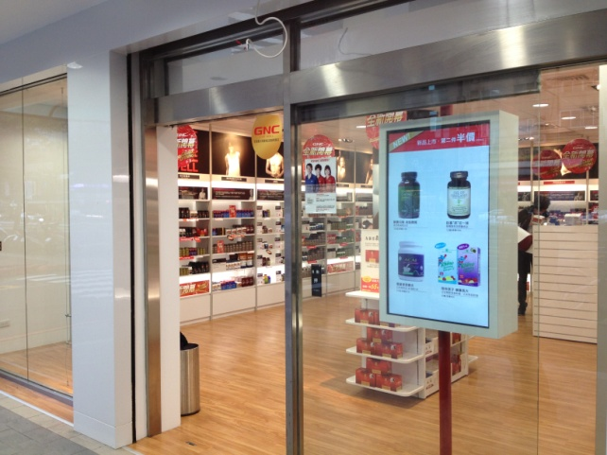
數位看板是什麼？
整合訊息、新型態的行銷宣傳渠道、新媒體、窄播媒體
FIFA, 巴西
PCCU, 臺灣
GNC, 臺灣

Slide 11
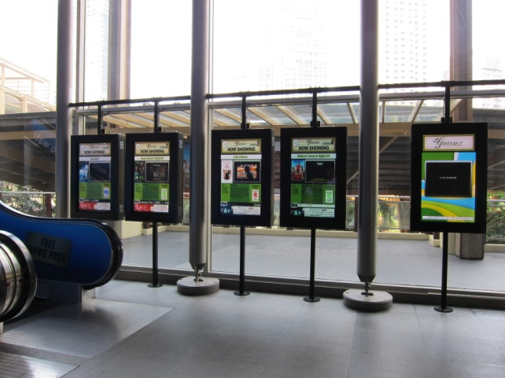
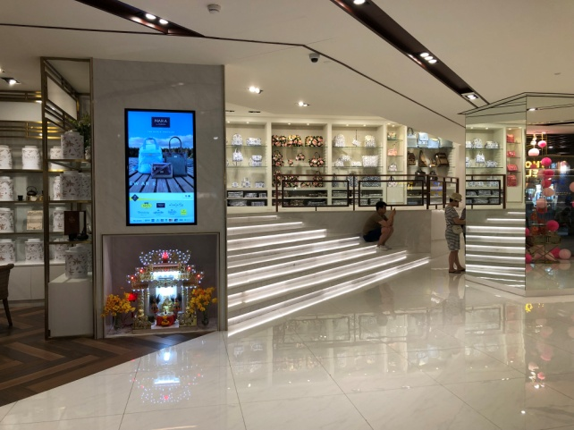
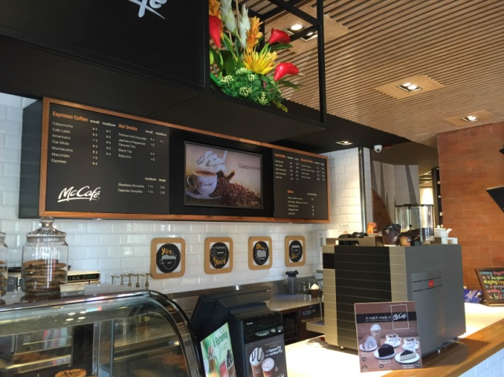
數位看板是什麼？
廣泛應用於：百貨零售、校園、企業工廠、交通、醫院、飯店、觀光休閒等等，數位看板幾乎無所不在！
Ayala Cinema, 菲律賓
NaRaYa, 泰國
McDonald’s, 菲律賓

Slide 12
QNAP x CAYIN Create Smart Signage Solution for Your Creative Ideas
數位看板專業設備商 - 鎧應科技
利用數位電子看板打造互動式參與環境
QNAP x CAYIN 數位看板解決方案 & 實際操作

Slide 13
鎧應科技數位看板
解決方案介紹

Slide 14
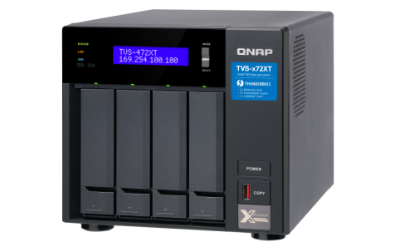
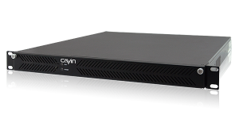
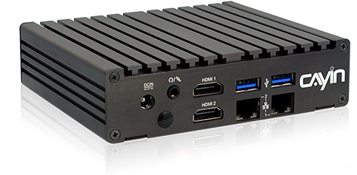
鎧應科技數位看板解決方案
根據不同專案大小布建數位看板方案
小型規模專案
中型規模專案
大型規模專案
SMP 播放器
SMP播放器+ CMS 伺服器
SMP播放器+ CMS 主伺服器+
CMS 站台伺服器+ CMS 備援伺服器
SMP-2200
CMS-60
TVS-472XT

Slide 15
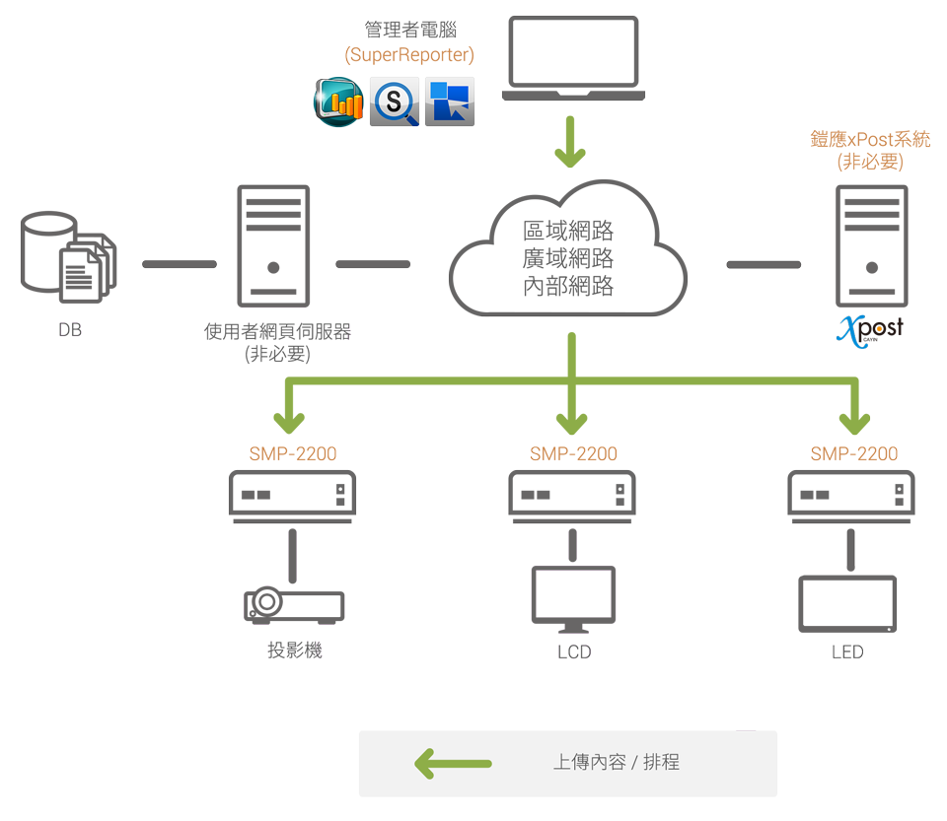
鎧應科技數位看板解決方案
根據不同專案大小布建數位看板方案
小型規模專案
SMP 播放器
SMP-2200

Slide 16
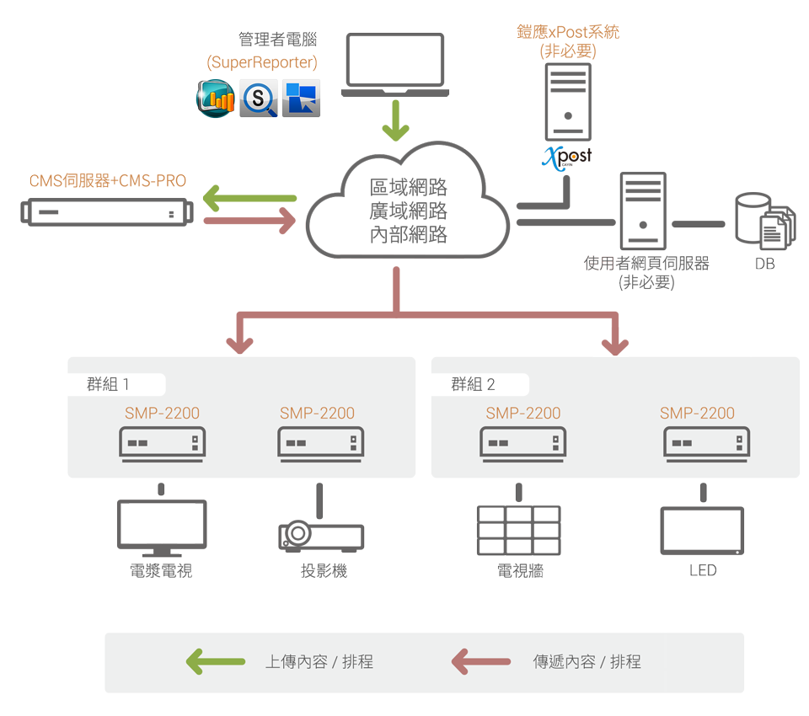
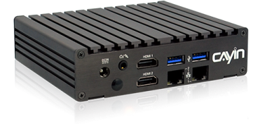
鎧應科技數位看板解決方案
根據不同專案大小布建數位看板方案
中型規模專案
SMP播放器+ CMS 伺服器

Slide 17
鎧應科技數位看板解決方案
根據不同專案大小布建數位看板方案
SMP播放器+ CMS 主伺服器+ CMS 站台伺服器+ CMS 備援伺服器
大型規模專案
高度穩定性 & 布建擴展性
每台伺服器至多可管理4,000台播放器，整個聯播網內播放器數目無可限量！

Slide 18
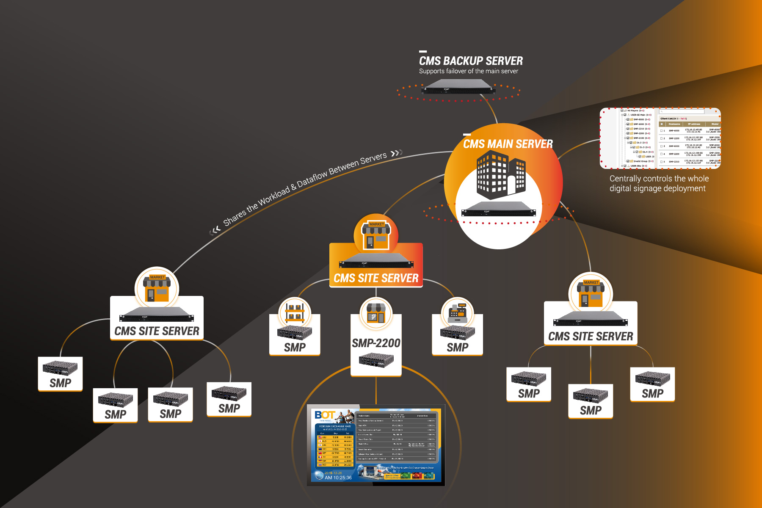
大型規模專案
每台伺服器至多可管理4,000台播放器
聯播網內播放器數目無可限量！

Slide 19
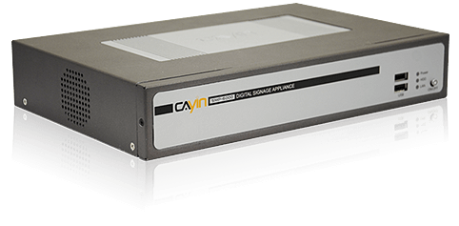
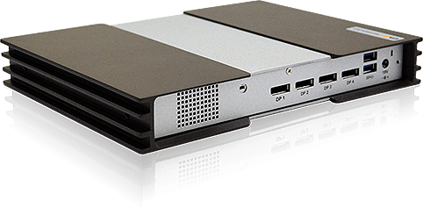
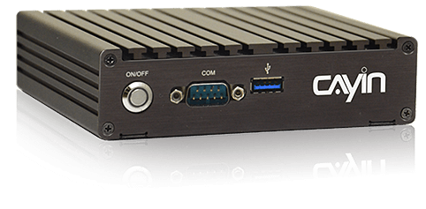
鎧應科技數位看板播放器全系列產品
SMP 播放器
內建數位看板軟體SMP-NEO2，主要特點包括網頁整合支援、設計專屬模板內容、直覺人性化UI設計。

Slide 20
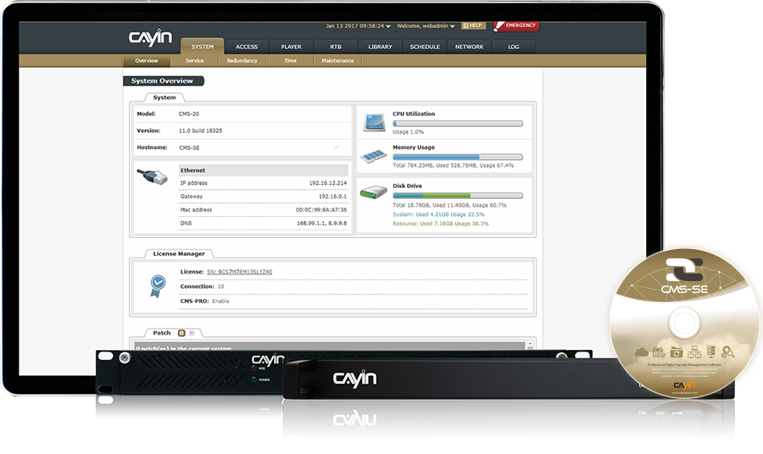
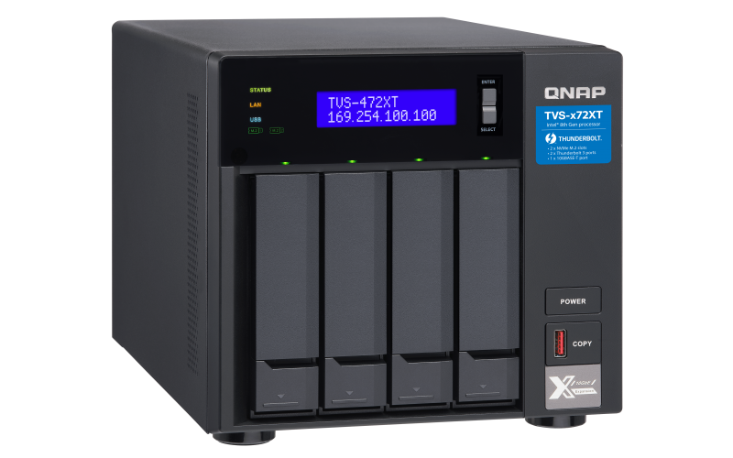
鎧應科技數位看板伺服器全系列產品
CMS 伺服器
提供擴展彈性最大的播放器遠端管理架構，建立穩定的自有數位看板網路，輕鬆利用彈性中央排程、緊急廣播、即時影音串流等功能。
QNAP NAS TVS-472XT

Slide 21
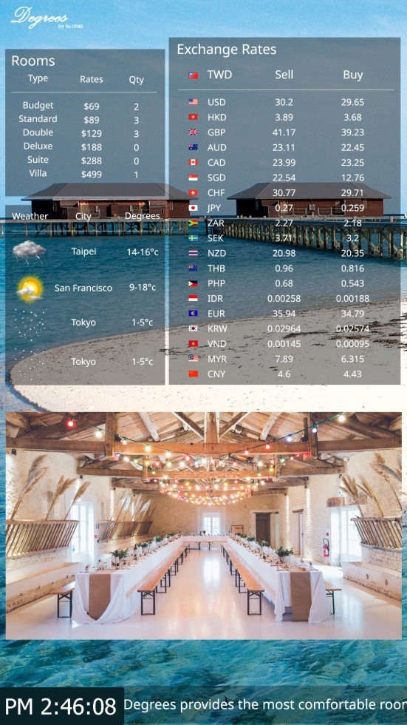
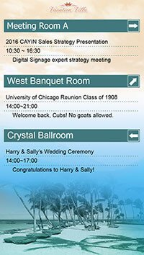
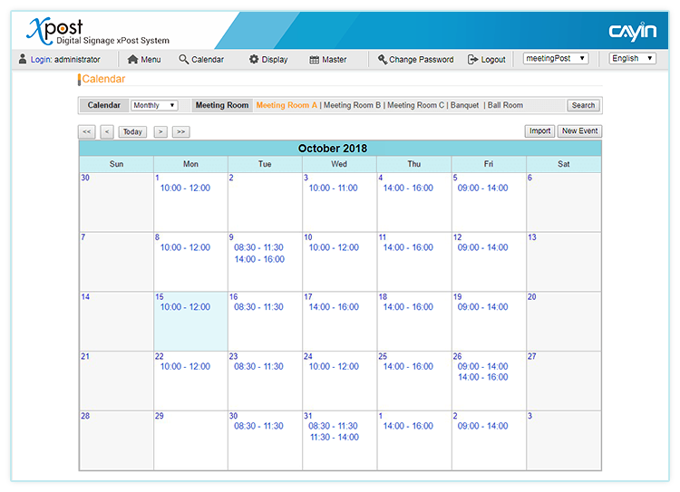
鎧應科技數位看板解決方案
選購軟體
Xpost: lobbyPost, meetingPost, wayfindingPost
網頁版應用軟體系統，可針對大廳、會議與導引指向系統編排顯示天氣、匯率、活動訊息等不同資訊。

Slide 22
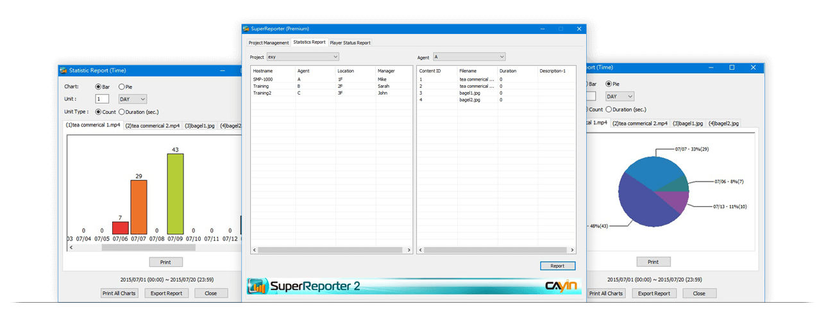
鎧應科技數位看板解決方案
選購軟體
SuperReporter
Windows®管理軟體，可建立播放內容與系統狀態的報表，即時產生廣告統計分析及帳務報表的編列。

Slide 23
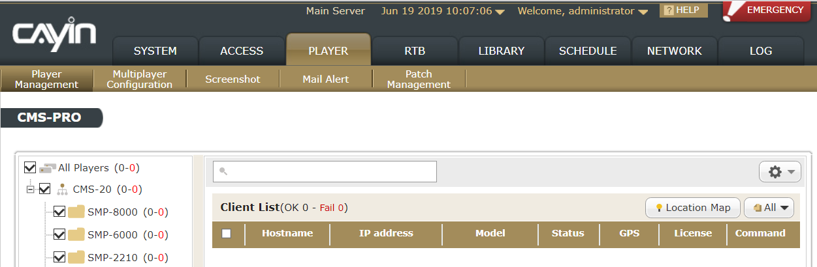
鎧應科技數位看板解決方案
選購軟體
CMS-PRO為一額外選購軟體，搭載CMS伺服器提供使用者高階管理功能。購買後毋需另外安裝，可直接於CMS管理介面啟用並進行後續操作，賦予大小規模專案在監控播放器上更完善、更有效率之規劃。

Slide 24
鎧應產品與使用者介面實際操作

Slide 25
鎧應數位看板播放器 & 數位看板軟體
SMP-2210: 精巧型4K數位看板播放器

Slide 26
鎧應數位看板播放器軟體
SMP-NEO2: 鎧應科技數位看板播放器內建跨世代數位看板軟體SMP-NEO2
五大特色
直覺的圖像化UI設計
支援多點觸控，操作人性化
人工智慧判讀多媒體檔案
雲端資源 & 多樣性資源管理
完整彈性排程功能

Slide 27
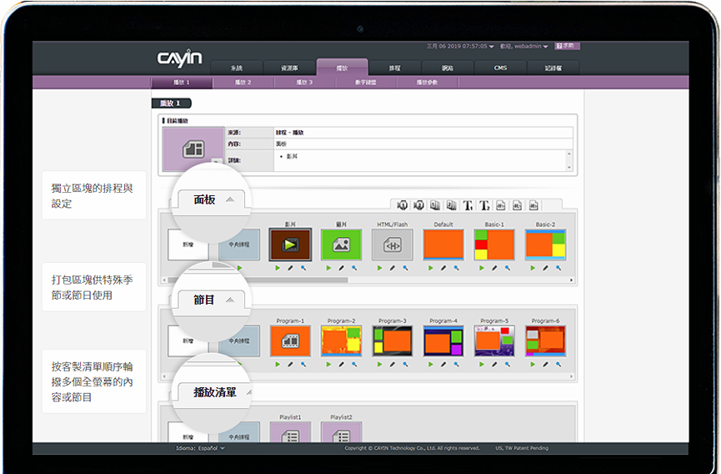
鎧應數位看板播放器軟體 UI
SMP-NEO2
直覺的圖像化UI設計

Slide 28
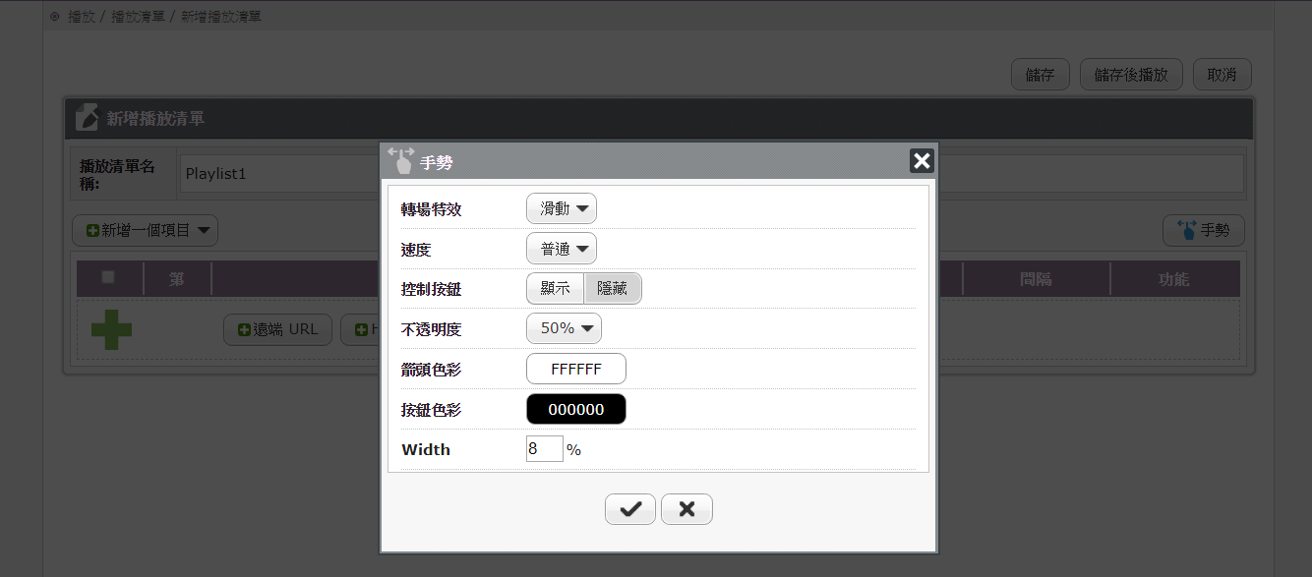
鎧應數位看板播放器軟體 UI
SMP-NEO2
支援多點觸控，操作人性化

Slide 29
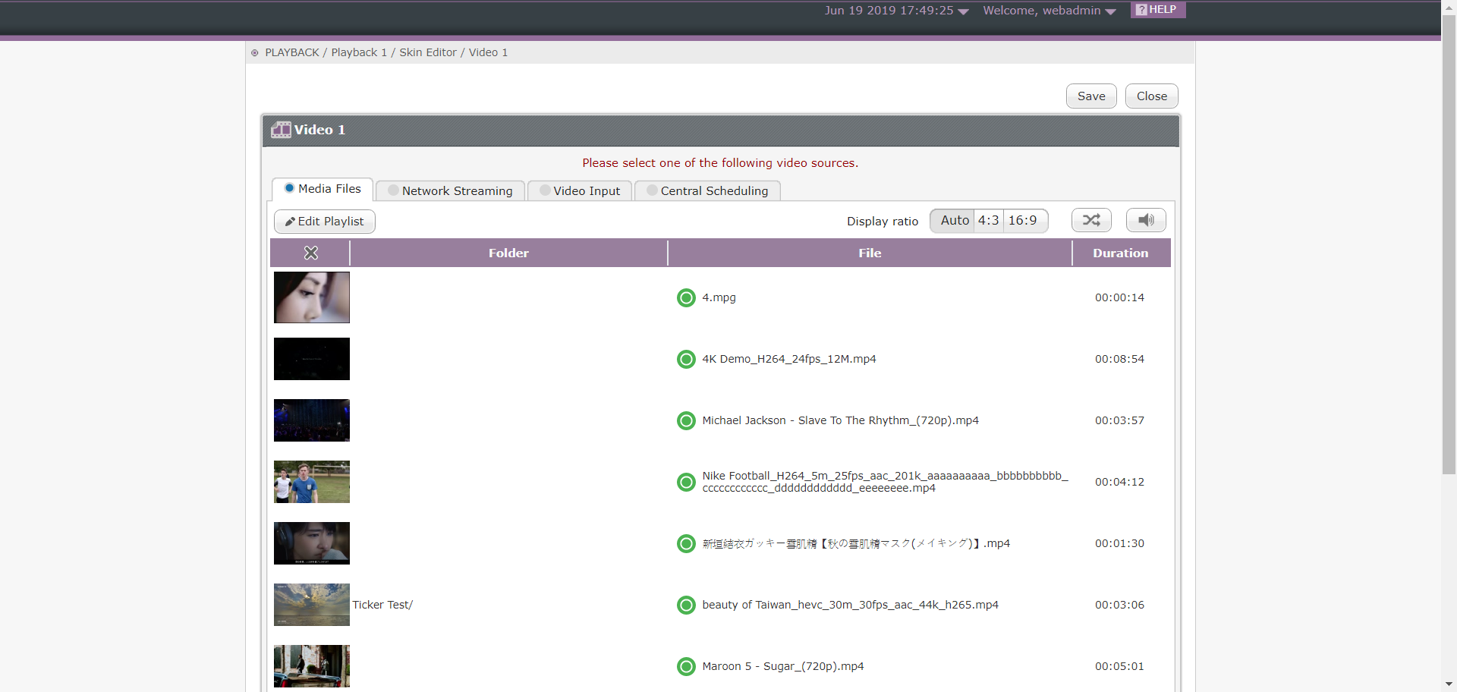
鎧應數位看板播放器軟體 UI
SMP-NEO2
人工智慧判讀多媒體檔案

Slide 30
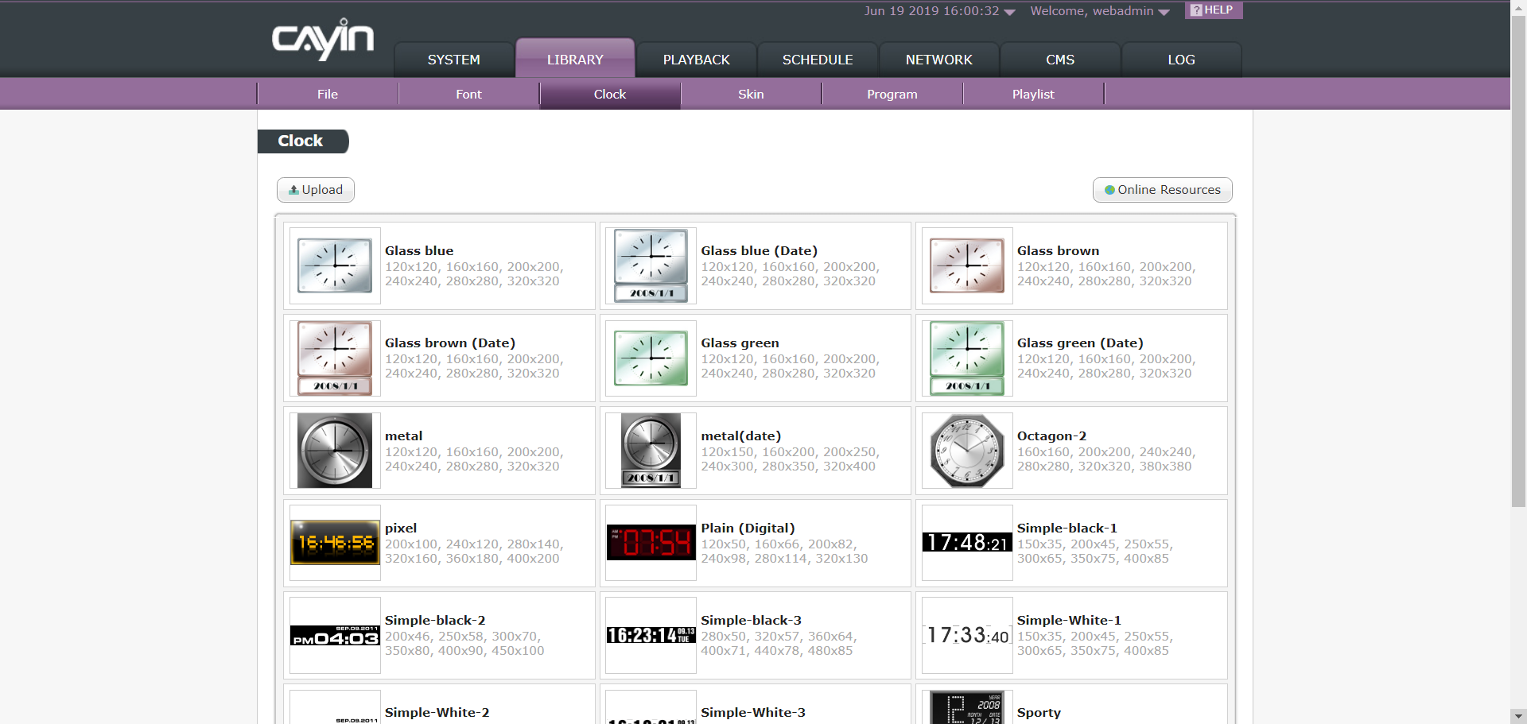
鎧應數位看板播放器軟體 UI
SMP-NEO2
雲端資源 & 多樣性資源管理

Slide 31
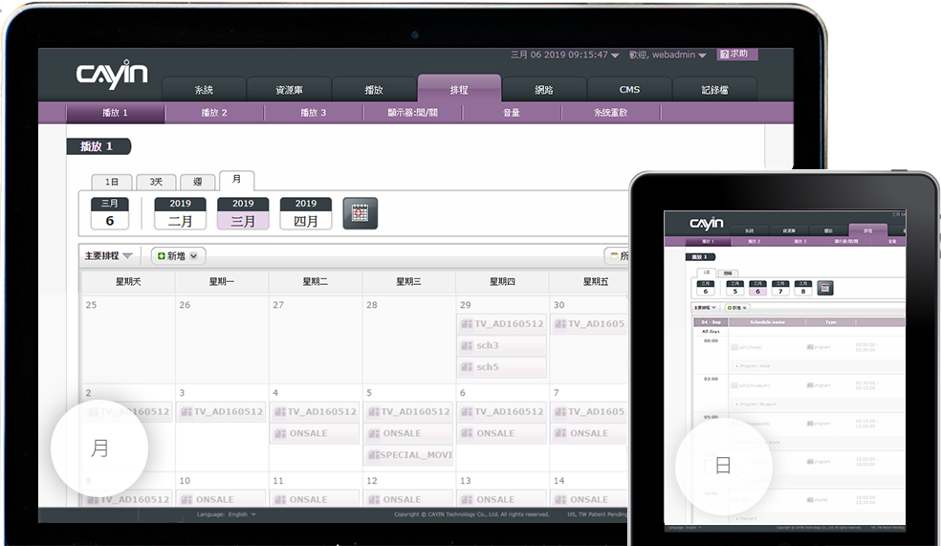
鎧應數位看板播放器軟體 UI
SMP-NEO2
完整彈性排程功能

Slide 32
實際操作鎧應產品與使用者介面
SMP 播放器使用者介面操作

Slide 33
鎧應數位看板伺服器 & 數位看板伺服器軟體
CMS-SE: 數位看板專用內容管理伺服器軟體
五大特色
伺服器角色分工設計
五階層群組管理
使用者權限控管機制
點兩下即可廣播緊急訊息
支援虛擬主機以及雲端主機，如個人電腦、QNAP NAS

Slide 34
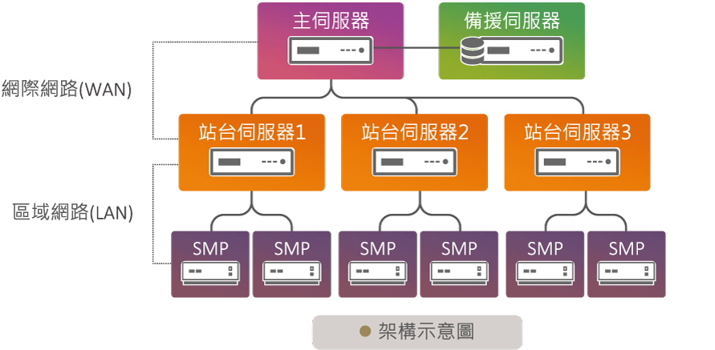
鎧應數位看板伺服器軟體
CMS Server
伺服器角色分工設計

Slide 35
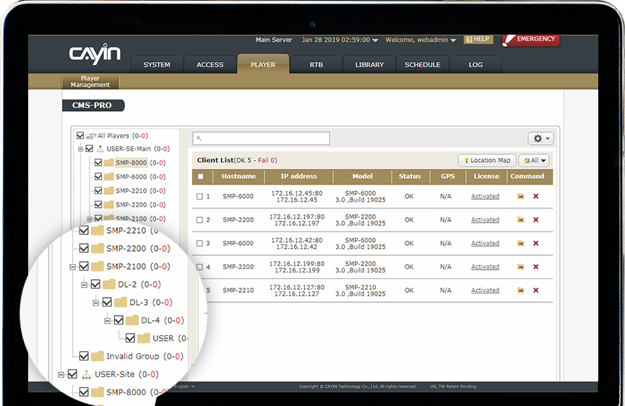
鎧應數位看板伺服器軟體
CMS Server
五階層群組管理

Slide 36
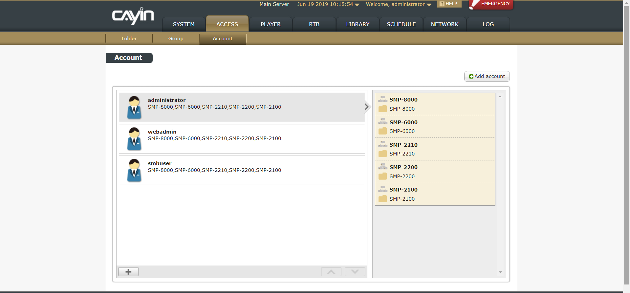
鎧應數位看板伺服器軟體
CMS Server
使用者權限控管機制

Slide 37
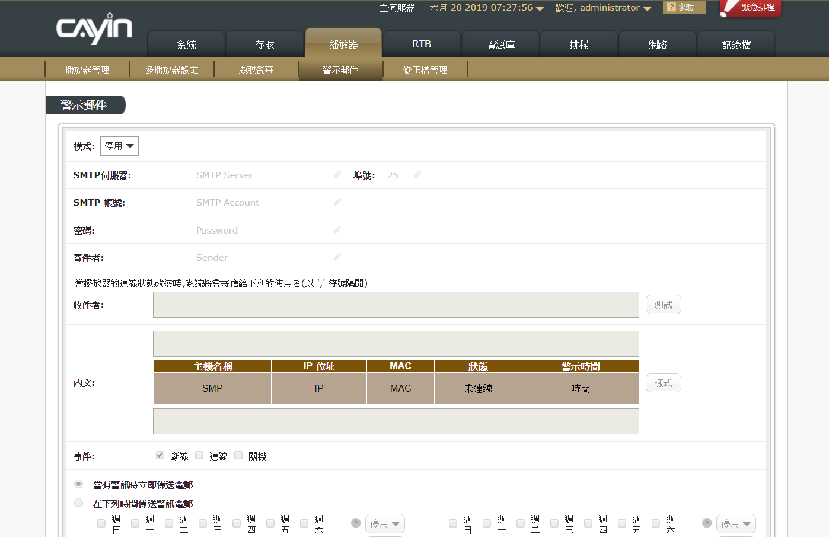
鎧應數位看板伺服器軟體
CMS Server
點兩下即可廣播緊急訊息

Slide 38
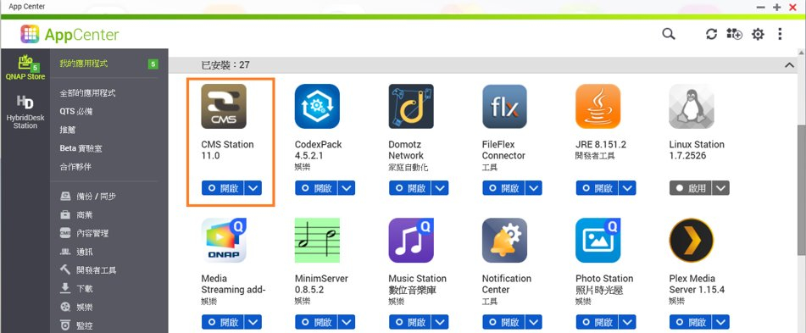
實際操作鎧應產品與使用者介面
CMS 伺服器在App Center上操作

Slide 39
QNAP X CAYIN
策略聯盟優勢

Slide 40
以鎧應現有通路而言
QNAP X CAYIN 策略聯盟優勢
NAS x CMS
在數位看板資料移轉CMS過程中節省時間，並強化資訊安全
便捷的技術支援
QNAP 在全球售後服務
不再只是NAS; 不再只是CMS
各式豐富的附加元件提供使用者選擇
與影音視聽產業及各種專案需求息息相關

Slide 41
以新使用者角度而言
QNAP X CAYIN 策略聯盟優勢
裝置管理
QNAP NAS 配備聯網與儲存管理工具
Qfinder Pro 支援使用者透過同一區域網路迅速地找尋並存取所有 QNAP NAS
內容管理
QNAP NAS 支援各種檔案格式與檔案傳輸協議，並提供內容管理工具
Qsync 支援跨裝置的文件自動同步
QNAP AIoT 解決方案
QVR Pro 提供監控解決方案
QIoT Suite – 用於感應器或相關裝置的物聯網中心，建立更多互動式解決方案

Slide 42
CAYIN x QNAP
是您最好的選擇
©2019著作權為威聯通科技股份有限公司所有。威聯通科技並保留所有權利。威聯通科技股份有限公司所使用或註冊之商標或標章。檔案中所提及之產品及公司名稱可能為其他公司所有之商標。

